Slide 1
自主餐点，优雅生活
春江幼儿园南苑中班组
+ Presentation
Powerpoint template

Slide 2
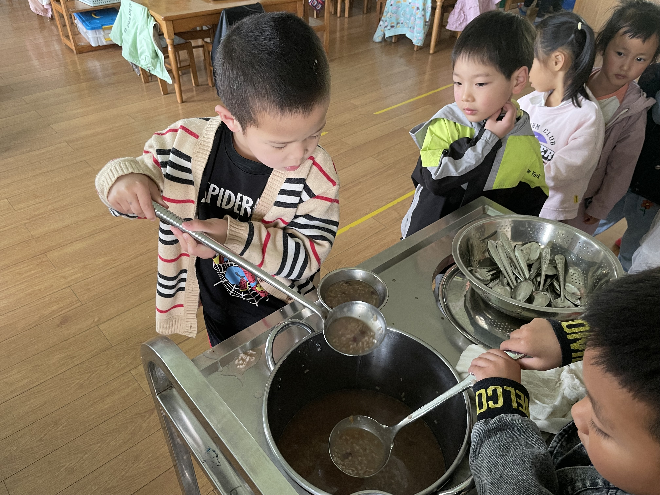
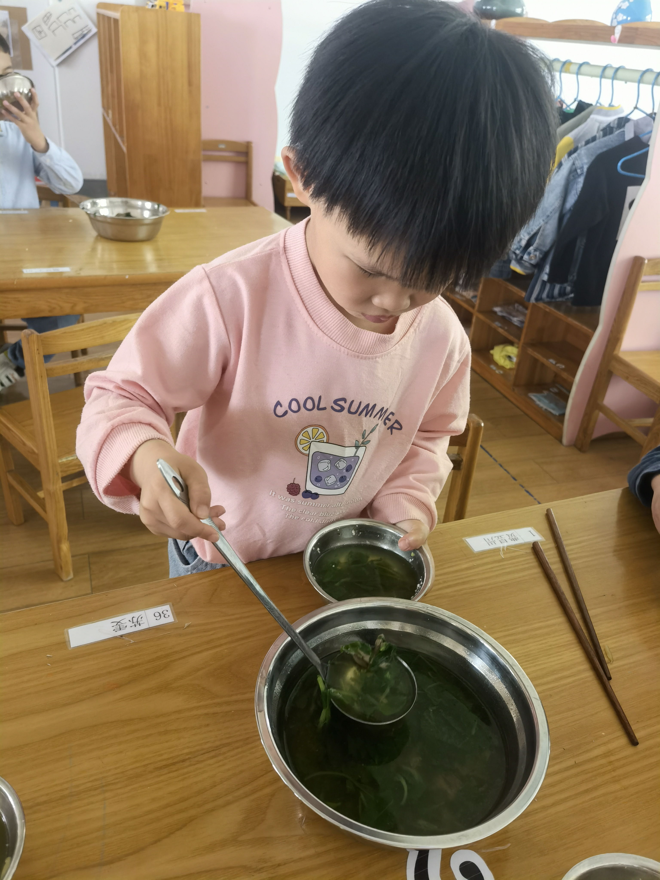

存在的问题与建议
下午的盛餐点心操作对于幼儿不够方便。
利用小盆，以组分配，便于幼儿盛餐。

Slide 3
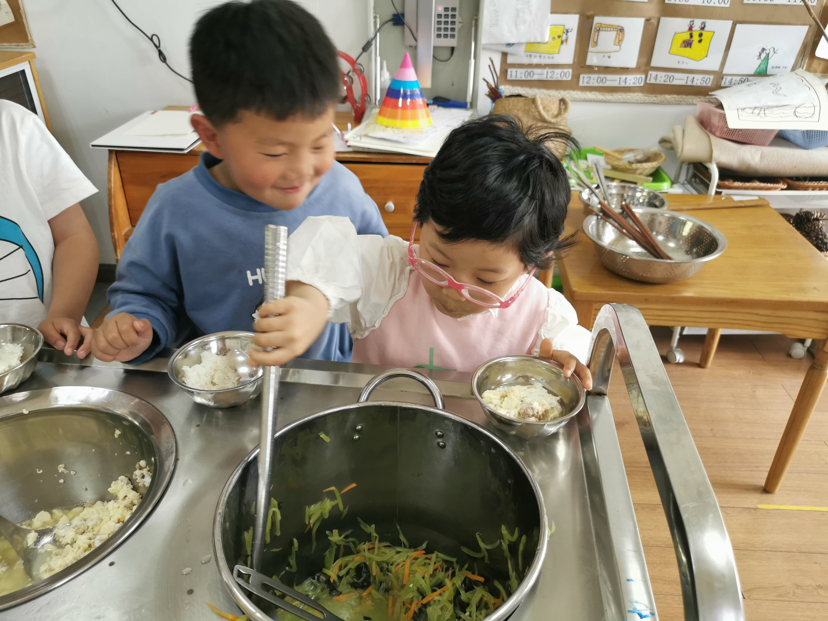




存在的问题与建议
菜桶的勺子太短，幼儿操作不便。
更换较浅菜桶或者提供两个长柄杓

Slide 4
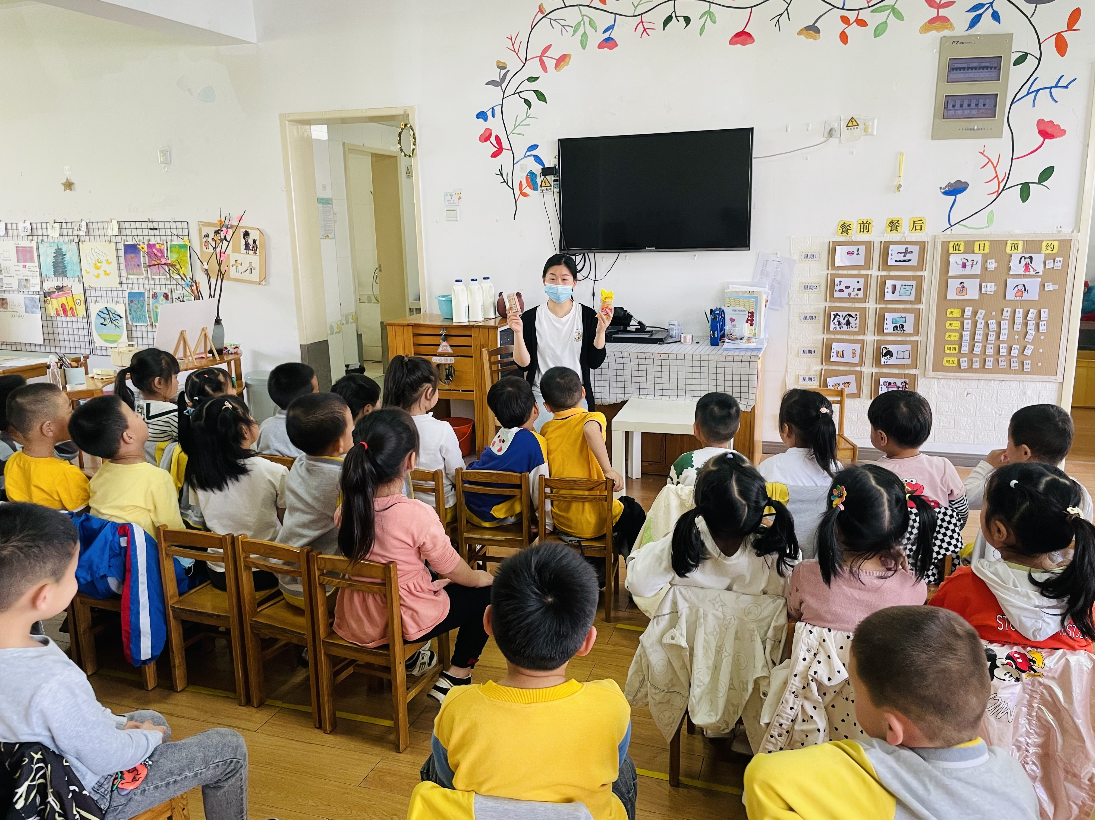
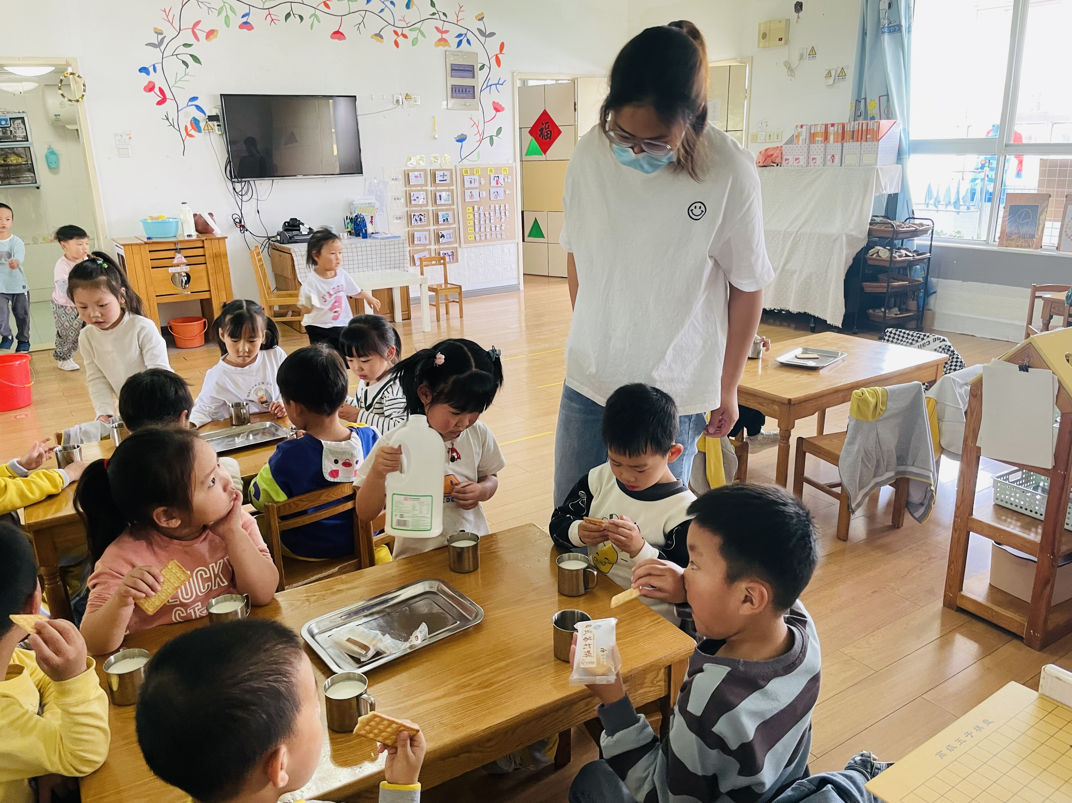
班级自主餐点中，教师的行为（早点）
饼干的数量
关注倒牛奶

Slide 5
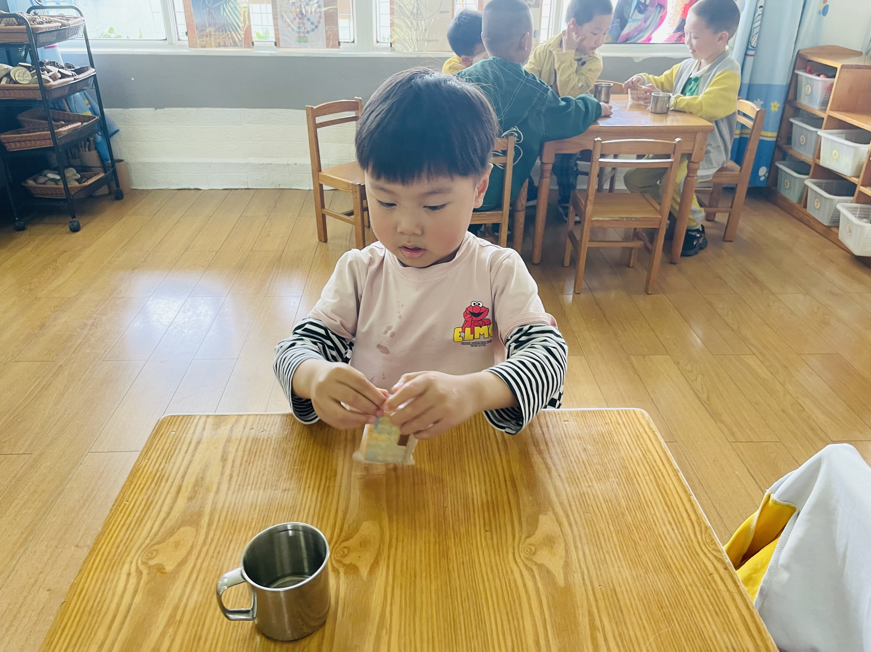
班级自主餐点中，教师的行为
自己撕饼干袋子

Slide 6
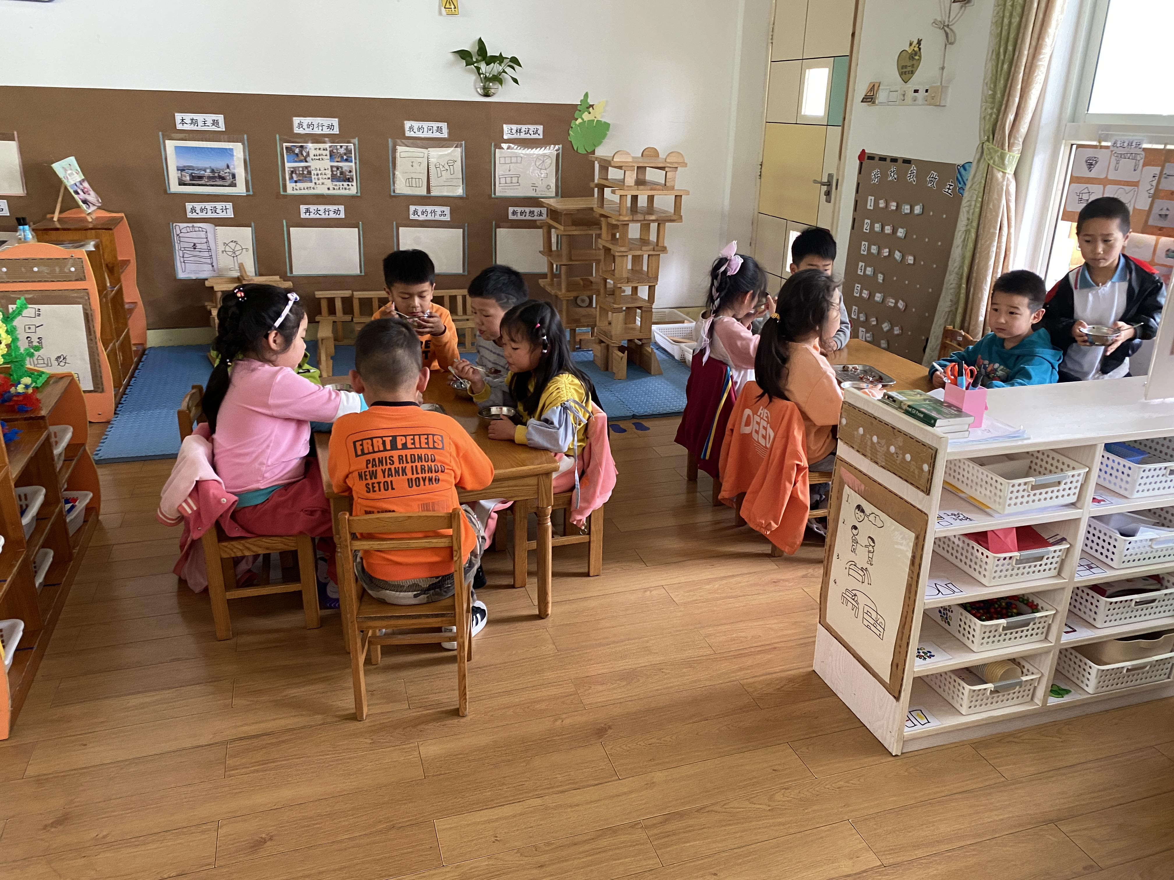
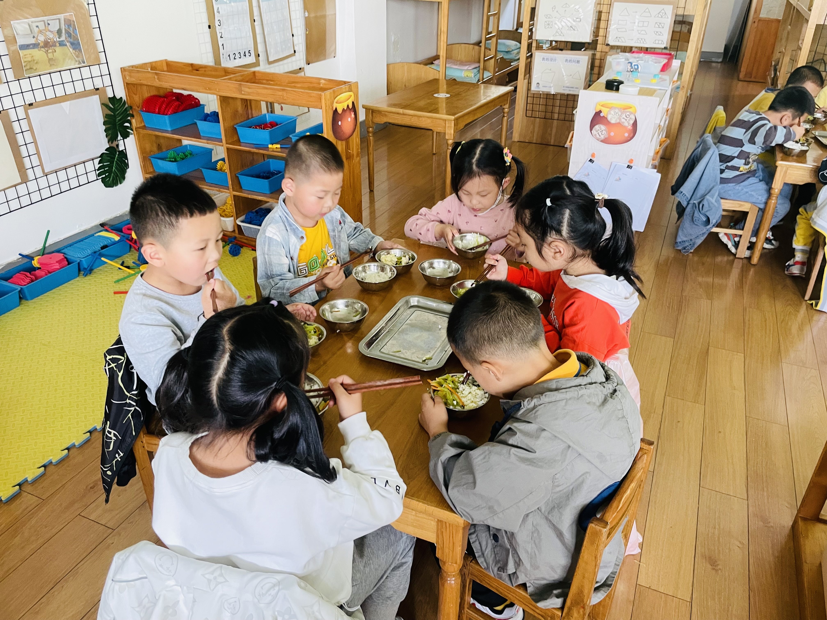
班级自主餐点中，教师的行为（午点）
进餐的礼仪：安静吃饭、桌面卫生

Slide 7
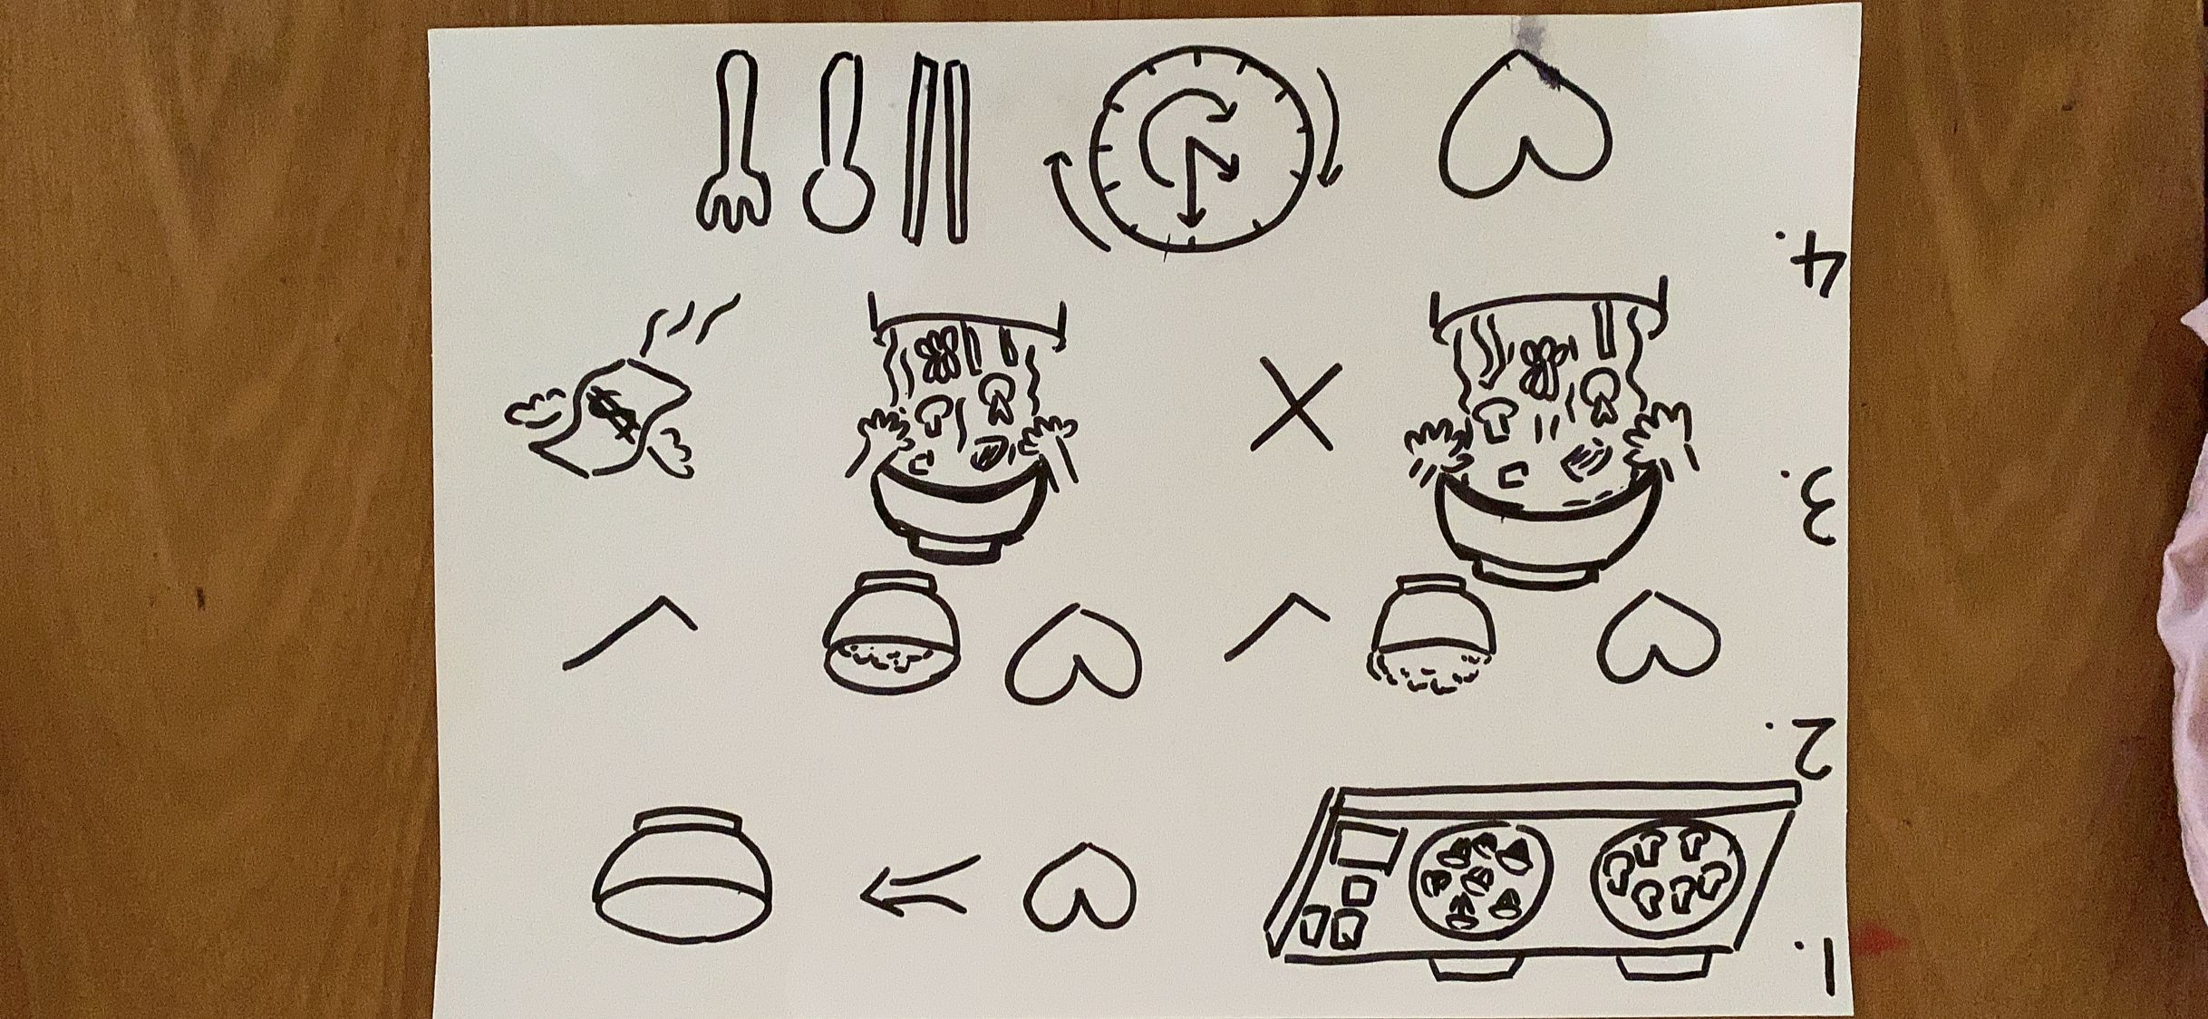
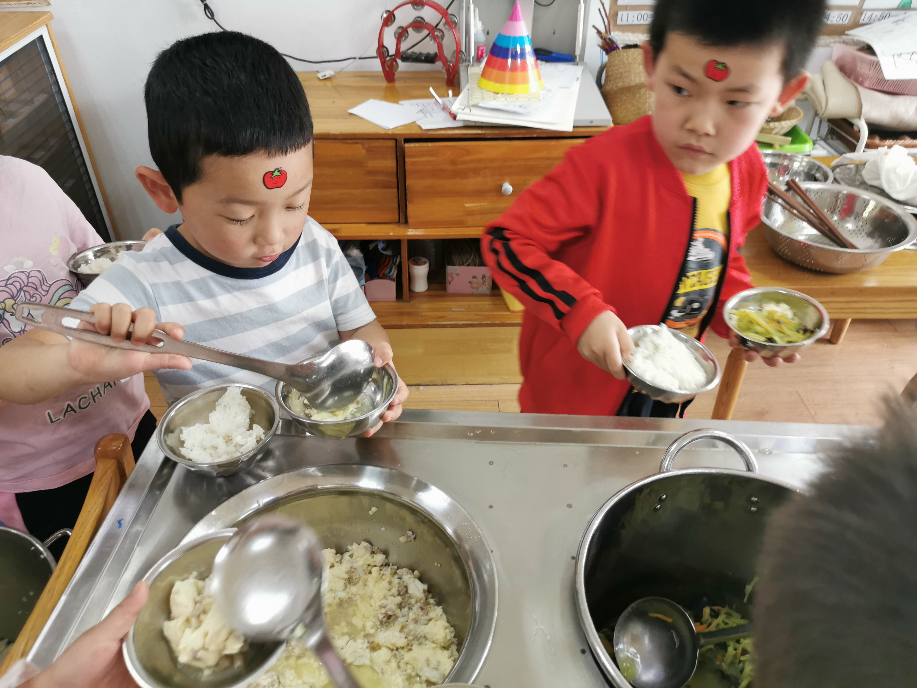
班级自主餐点中，教师的行为（午点）
与幼儿讨论进餐量
教师关注盛餐量

Slide 8
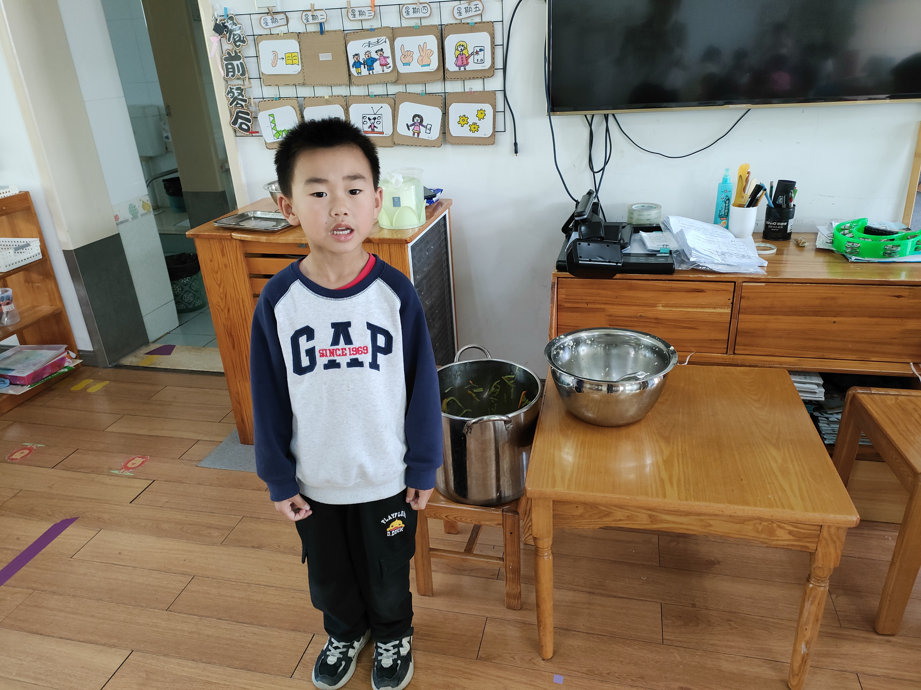
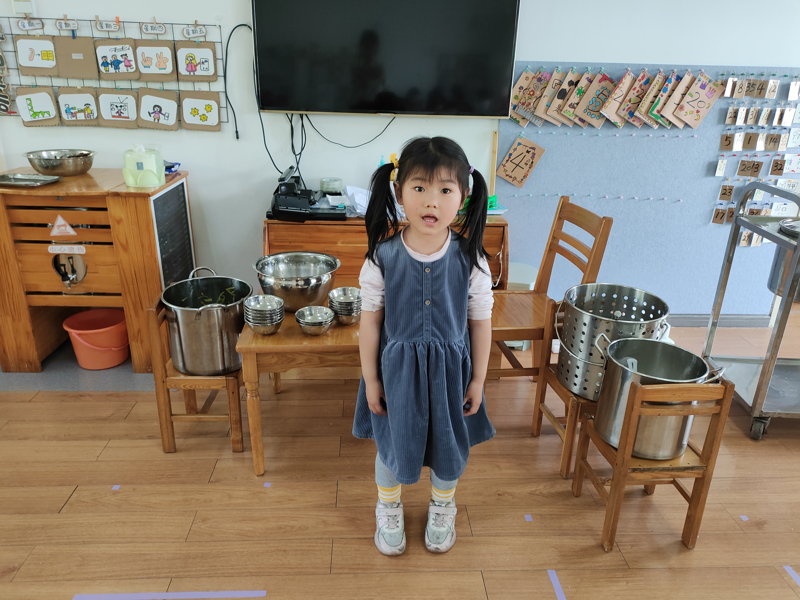
班级自主餐点中，教师的行为（午点）
播报菜名

Slide 9
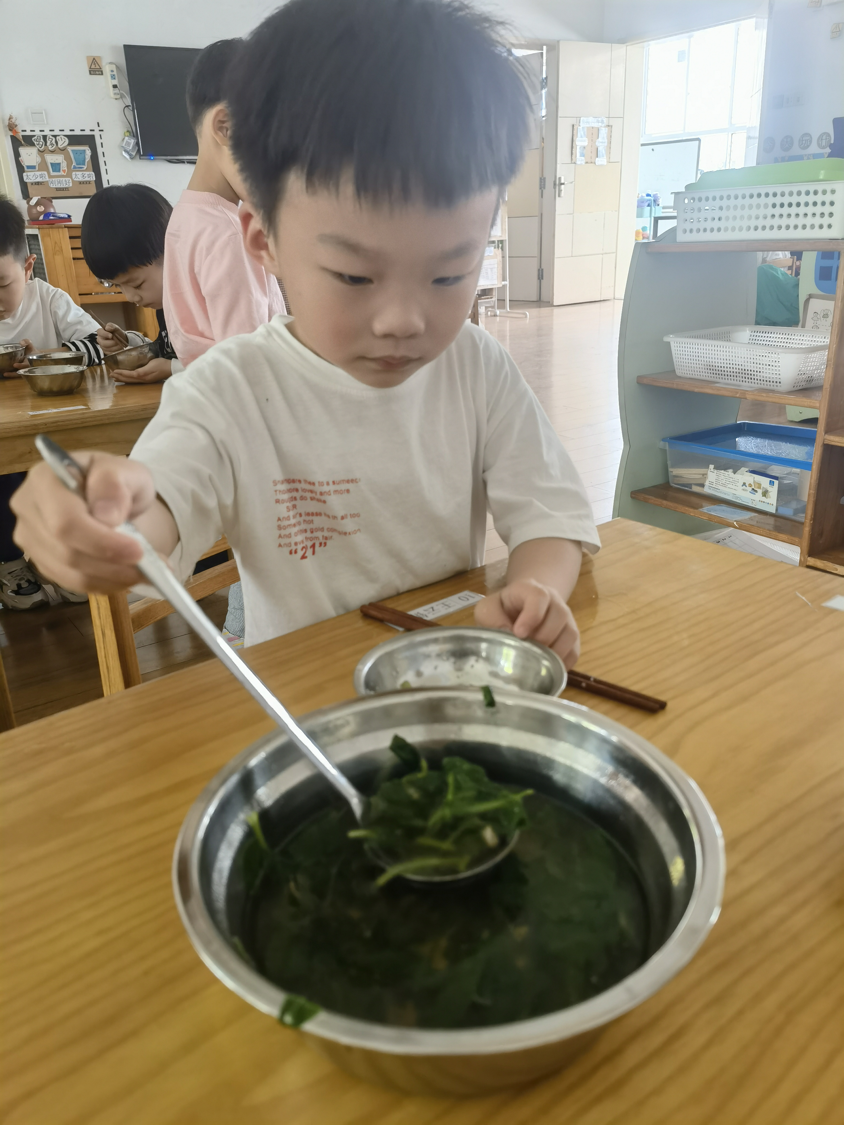
班级自主餐点中，教师的行为（午点）
盛汤操作

Slide 10
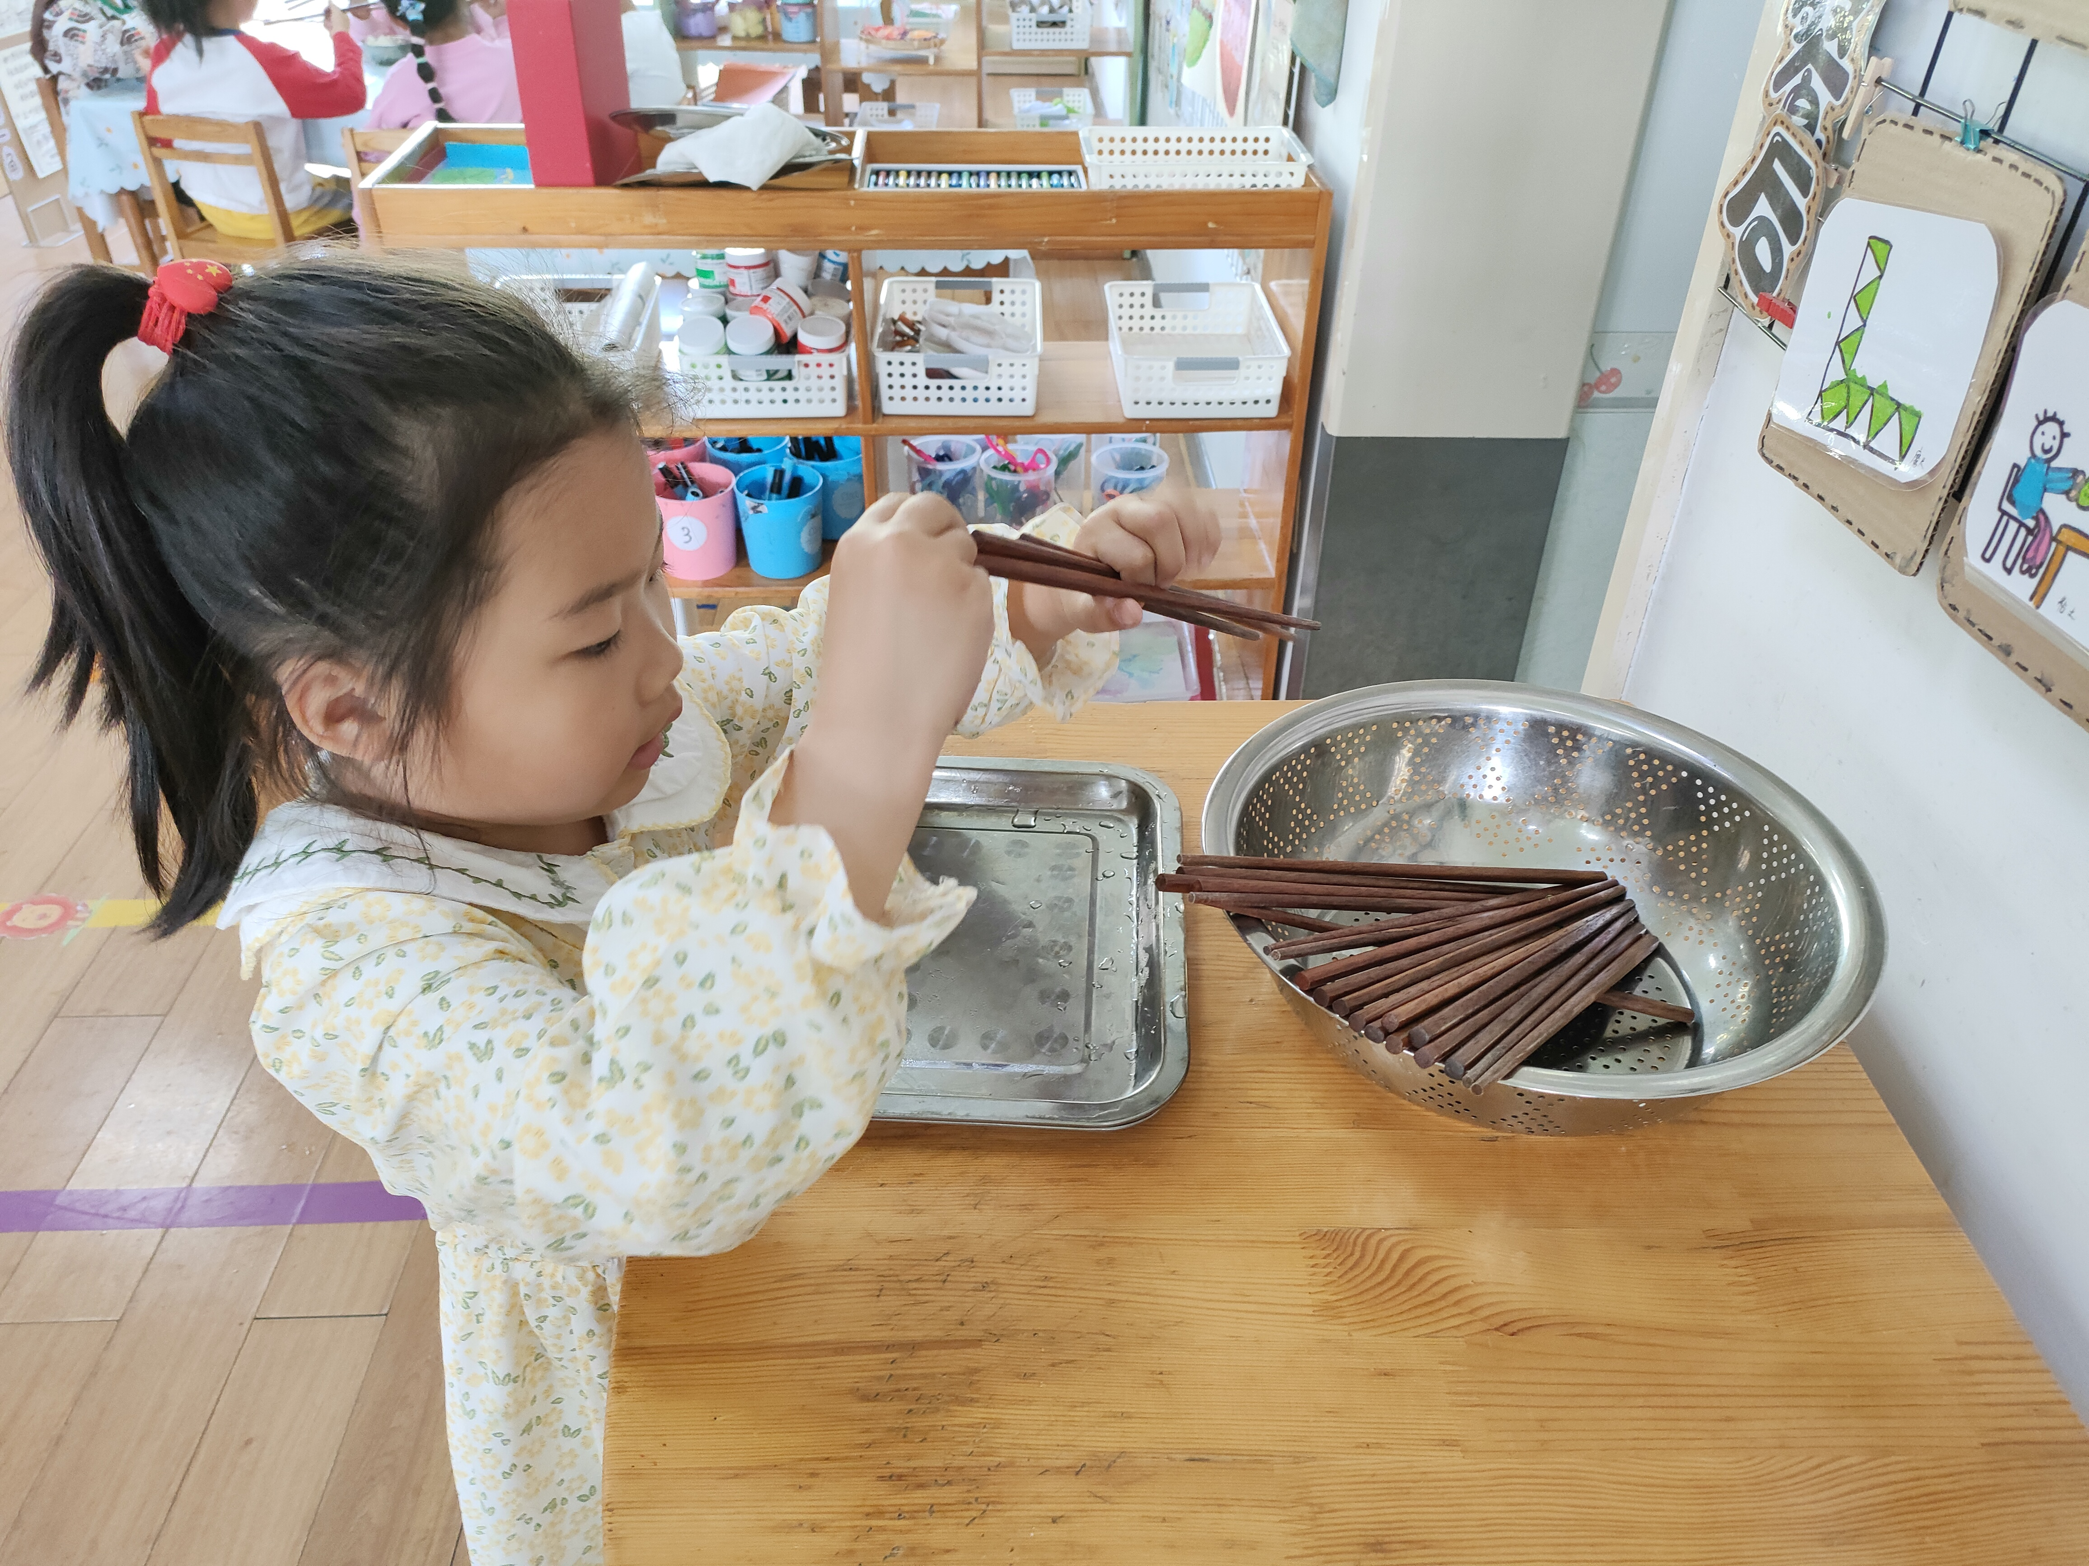
班级自主餐点中，教师的行为（午点）
值日生工作

Slide 11
班级自主餐点中的实施策略
1、消极等待变成积极等待。（两条路线同时进行，每条路线能3位小朋友共同盛餐）
2、报菜名，了解菜的营养价值，激发幼儿的食欲。
3、各班根据班级的环境，规划适合的盛餐路线。
4、鼓励幼儿参与餐后的收拾。（整理桌面，地面，清洗餐盘）

